Slide 1
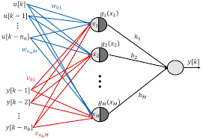
ARX Neliniar
Gr 11/1
Proiect – partea 2 : Almasan Antonio
Culda Alisa
Motoc Amelie

Slide 2
Descrierea problemei
~ dezvoltarea unui model folosind structura ARX neliniara
~ sistem cu o intrare si iesire
~ regresie pentru identificarea paramterilor
~ utilizarea modelului cu intrari noi
~ identificarea si valiadrea problemei pe date experimentale
Cand sa alegi ARX si cand Narx?
ARX LINIAR:
~ sisteme cu dinamica simpla
~ date limitate
~ neliniaritati semnificative
ARX NELINIAR:
~sisteme cu neliniaritati pronuntate
~ date suficiente

Slide 3

ARX
Caracteristici:
formă liniară în variabile
parametri: ai​, bj​
număr parametri: na+nb
dependenta liniara de iesirile si intrarile precedenre: y(k-1), … , y(k-na), u(k-1), …, u(k – nb);
NARX
Caracteristici:
formă polinomială de grad m
include termeni neliniari
număr mult mai mare de parametri
De exemplu pt na = nb = 1 si gradul m = 2:
y(k) =ay(k −1)+bu(k −1)+cy(k −1)^2 +du(k −1)^2 +wu(k −1)y(k −1)+z +e(k)

Slide 4
Descrierea structurii aproximatorului
y(k) =g(y(k −1),y(k −2),...,y(k −na), u(k −1),u(k −2),...,u(k −nb);θ) +e(k)
Functia g este parametrizata de θ ∈ R^n, iar acesti parametri pot fi alesi pentru a recupera datele de identificare, obtinand astfel un sistem dinamic neliniar.
~ g este un polinom de gradul m:
y(k) = p(y(k −1),...,y(k −na),u(k −1),...,u(k −nb))+e(k), unde d(k) = [y(k −1),...,y(k −na),u(k −1),..., u(k −nb)] transpus este vectorul de semnale precedente.
Exemplu: na = nb = 1
m = 1 => y(k) = c + ay(k-1) +bu(k-1) +e(k)
m = 2 => y(k) = ay(k −1)+bu(k −1)+cy(k −1)^2 +du(k −1)^2 +wu(k −1)y(k −1)+ z +e(k)
m = 3 => y(k) = ay(k −1)+bu(k −1)+cy(k −1)^2 +du(k −1)^2 +wu(k −1)y(k −1)+ dy(k-1)^3 + fu(k-1)^3 + g(u(k-1)^2 *y(k-1))+ h(u(k-1)*y(k-1)^2) + e(k)
=> Pe masura ce creste m rezulta mai multi termeni

Slide 5



Metoda regresiei liniare pentru NARX (determinarea parametrilor)
regresia liniara functioneaza ca de obicei;
gaseste parametrii care minimizeaza valoarea MSE-ului
ϕ(k) – iesirile si intrarile din y
θ – coeficientii polinoamelor
Pentru a crea θ, se foloseste regresia liniara.
Cu ajutorul regresiei liniare care minimizeaza eroarea medie patratica V(θ) se obtine:

Slide 6
Caracteristici generale
~ separația clară: am impartit in functii pentru ca codul sa fie mai usor de inteles
~ consistenta: acelasi algoritm, atat in predictie cat si in simulare
~ gestionam marginea de la simulare, evitand eroarea de la inceput (k-1)>0
~ grafice bine explicate: fiecare figura ne ajuta sa intelegem ceva
~ simplitate in rezolvare: folosim \ la regresie
~ comparative cu toolbox-ul MATLAB: nlarx
~ cautam ordinul automat prin for-uri

Slide 7
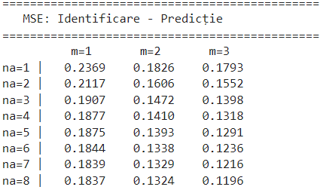
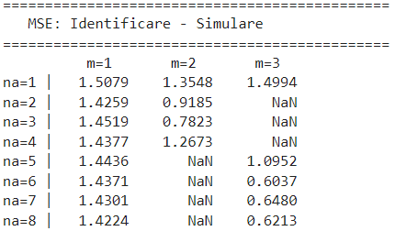
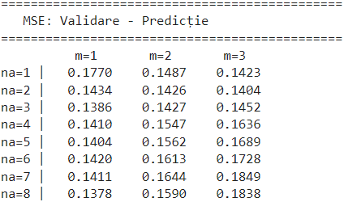
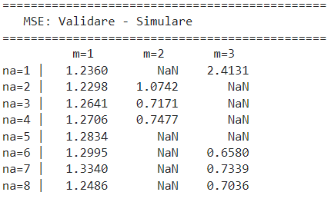
MODEL OPTIM; na = nb = 6; m = 3;
MSE simulare validare = 0.658017;
;

Slide 8
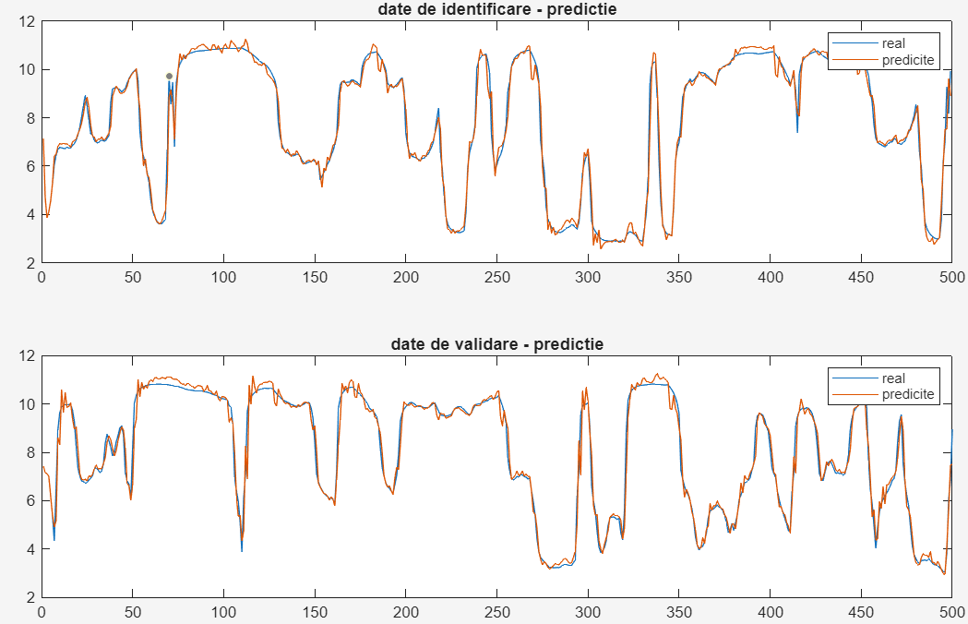
Predictie

Slide 9
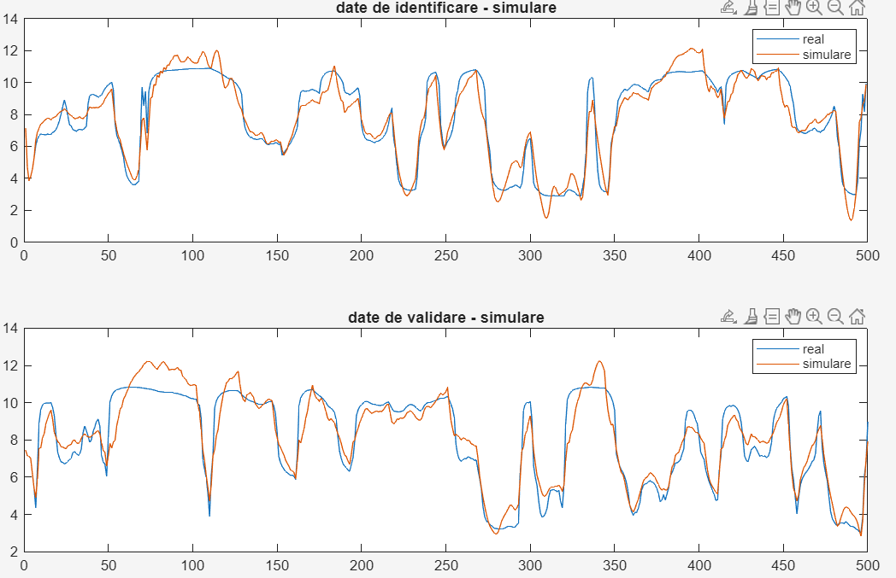
Simulare

Slide 10
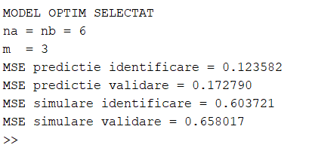
Pentru modelul optim, erorile sunt:
na = nb = 6, m=3, nk=1

Slide 11
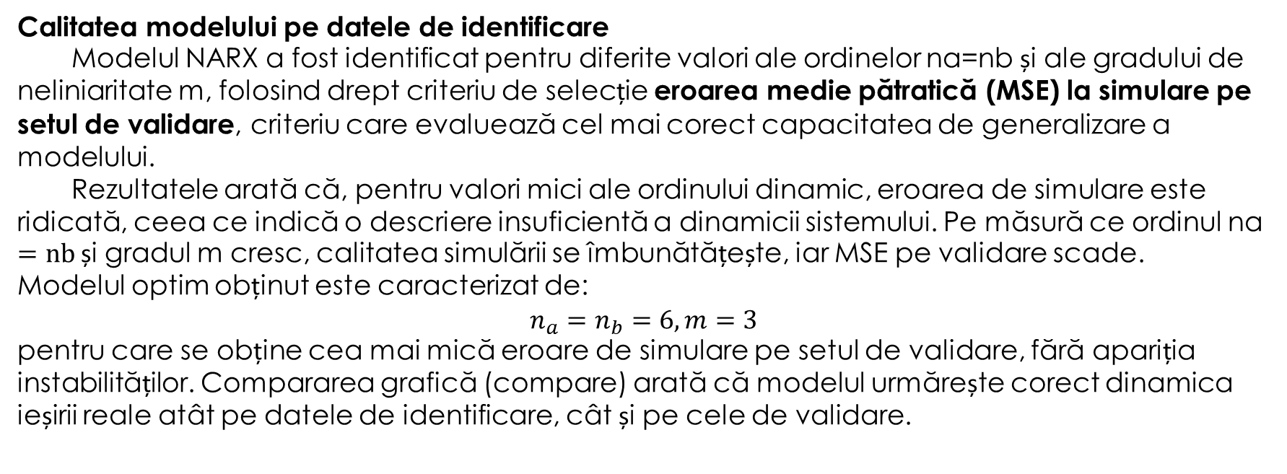
Discutie a rezultatelor
Calitatea modelului pe datele de identificare
Modelul NARX a fost identificat pentru diferite valori ale ordinelor na=nb și ale gradului de neliniaritate m, folosind drept criteriu de selecție eroarea medie pătratică (MSE) la simulare pe setul de validare, criteriu care evaluează cel mai corect capacitatea de generalizare a modelului.
Rezultatele arată că, pentru valori mici ale ordinului dinamic, eroarea de simulare este ridicată, ceea ce indică o descriere insuficientă a dinamicii sistemului. Pe măsură ce ordinul na $=nb$și gradul m cresc, calitatea simulării se îmbunătățește, iar MSE pe validare scade.
Modelul optim obținut este caracterizat de:
$$n_{a}=n_{b}=6, m=3$$
pentru care se obține cea mai mică eroare de simulare pe setul de validare, fără apariția instabilităților. Compararea grafică (compare) arată că modelul urmărește corect dinamica ieșirii reale atât pe datele de identificare, cât și pe cele de validare.

Slide 12
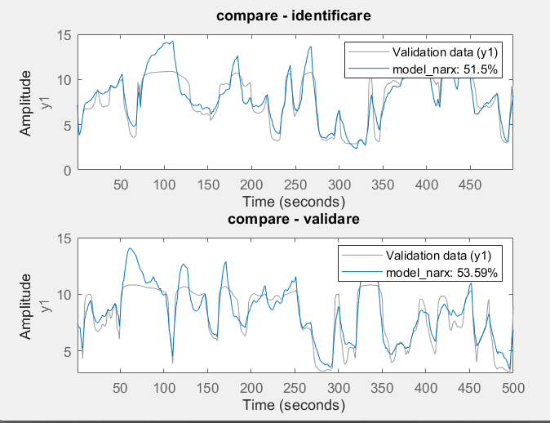

Slide 13
Cod sursa:

